Slide 1


Slide 2
Паспорт проекта
Название «Моя семья»
Возраст участников: дети старшей группы
Состав проектной группы: воспитатели, учитель-логопед, музыкальный руководитель, воспитанники группы, родители воспитанников
Тип проекта: групповой, познавательно- образовательный.
Вид проекта: краткосрочный
Интеграция образовательных областей:
Социально-коммуникативное
Познавательное
Речевое
Художественно- эстетическое
Физическое

Slide 3
Цель проекта:
создание условий для формирования познавательного интереса в создании Семейного Древа.

Slide 4
Задачи проекта:
-познакомить с понятием "семья"; «СемейноеДрево»
- закрепить умение определять наименование родственных отношений между близкими членами семьи;
- обогатить знания о родственных связях и своей социальной роли, закрепить сукцессивные навыки (навыки рядообразования: младенец - дошкольник-школьник; внучка - дочка-мама-бабушка; младенец-дошкольник-школьник), познакомить с профессиями своих родителей.

Slide 5
познакомить с наиболее распространёнными традициями своей семьи. - Расширить свой кругозор и обогатить и активизировать словарьдетей по теме родственных отношений
- Развивать интерес к истории своей семьи.
- воспитывать любовь, уважение и заботливое отношение к членам своей семьи;

Slide 6
Предполагаемый результат:
- получение детьми информации о своей семье, о её членах;
- понимание детьми значимости семьи в жизни;
-проявление каждым ребенком заботы и уважения ко всем членам семьи;
-создание положительного эмоционального микроклимата в ДОУ;
-повышение педагогической грамотности родителей;
-обогащение опыта межличностного общения детей, родителей, педагогов;
-продуктивное творческое взаимодействие педагогов и родителей.
- преобразование развивающей среды;
- оптимизация сотрудничества с родителями и совместное составление родословной семьи;
- систематизация знаний, развитие познавательных и творческих способностей;
- положительные отношения в детском коллективе;
-создание единого образовательного пространства

Slide 7
Предварительный этап
- постановка цели и задач
- изучение методической литературы, создание семейных альбомов
- прогнозирование результата, составление плана совместной деятельности с детьми и родителями
- подбор материала и оборудования для занятий, бесед, сюжетно- ролевых игр с детьми
- создание развивающей среды, внесение игр по теме (дидактических, сюжетно- ролевых, настольно- печатных);
- подбор художественной и познавательной литературы
- разработка конспектов совместной деятельности, рекомендаций, консультаций для родителей.
-Беседа с родителями о необходимости участия в проекте

Slide 8
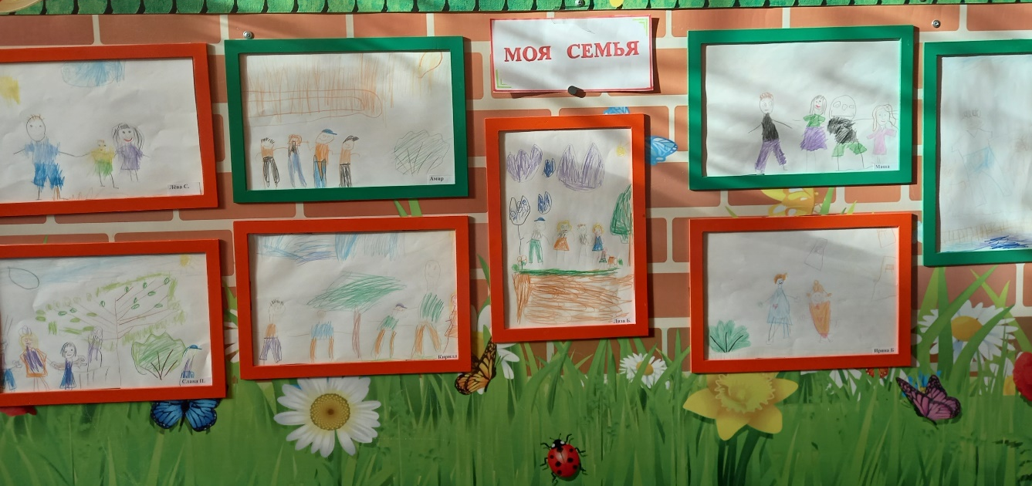
Основной этап
-беседы, НОД
- консультации и рекомендации для родителей
-игры (сюжетно- ролевые и дидактические)
- просмотр и презентация детьми своих семейных альбомов

Slide 9
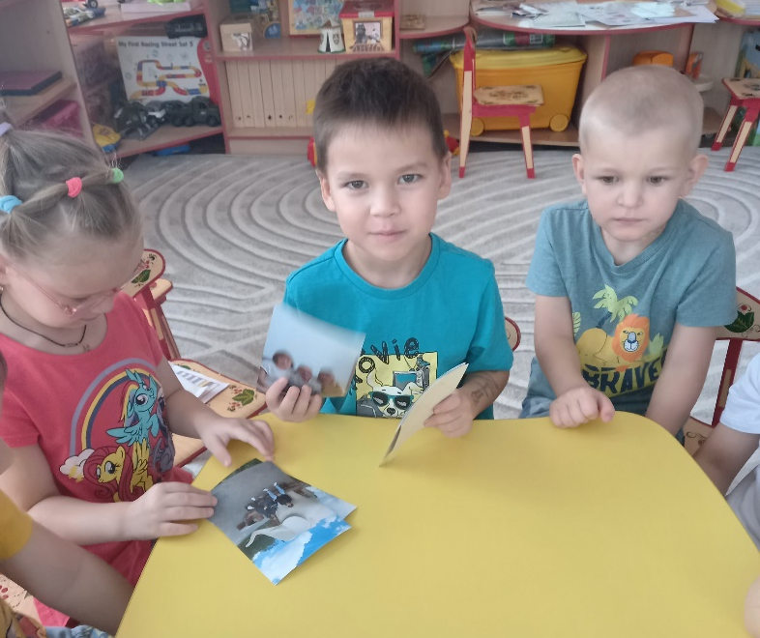
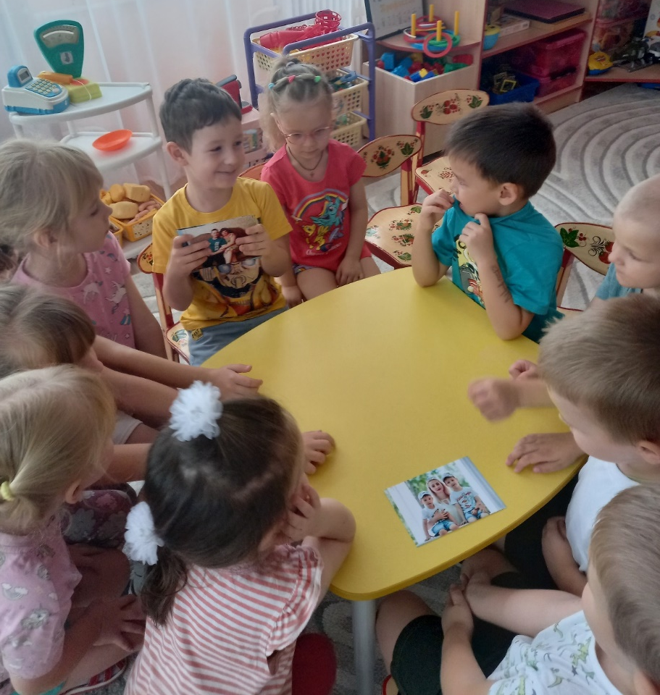
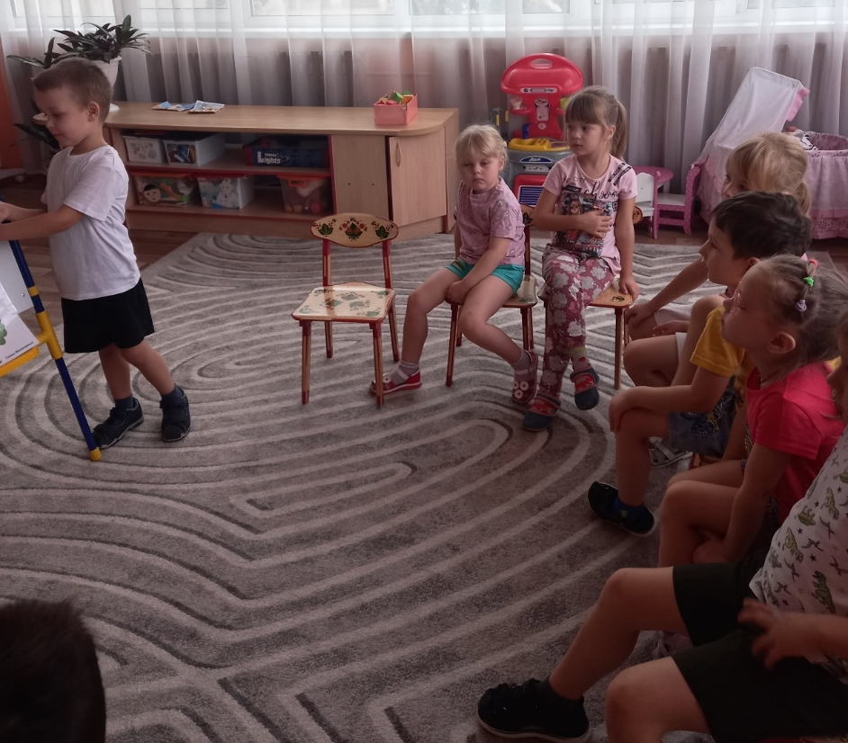
Просмотр семейных фотографий

Slide 10
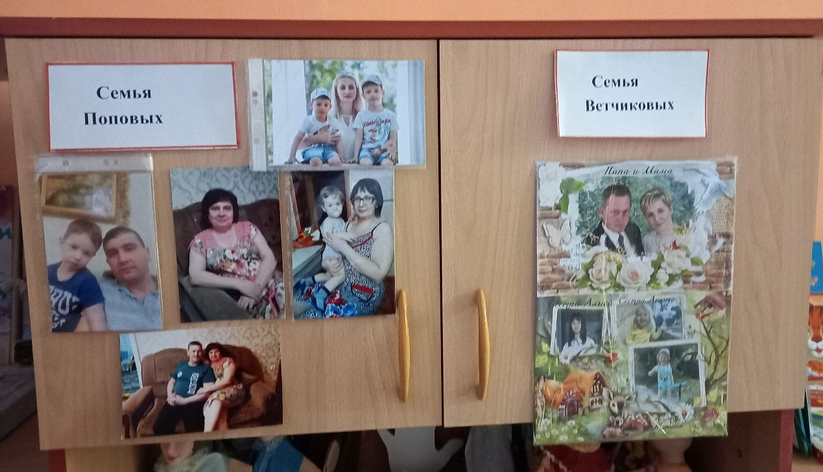
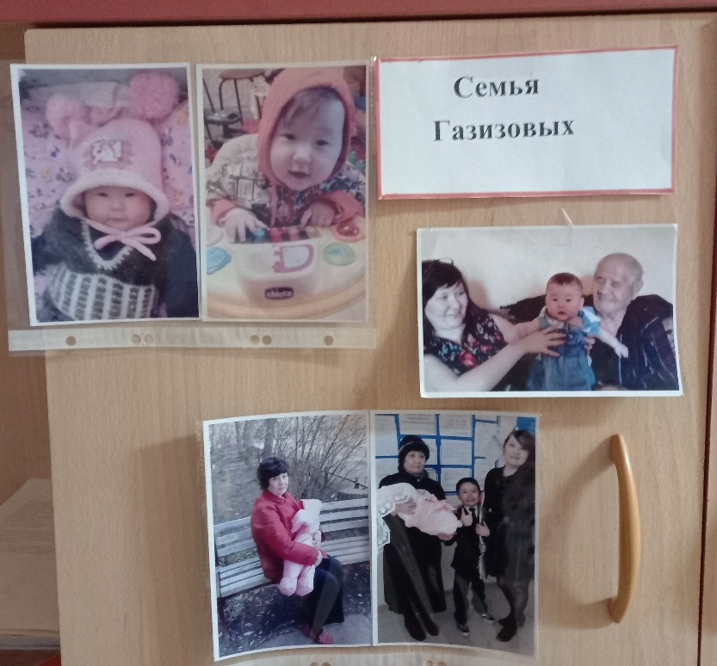
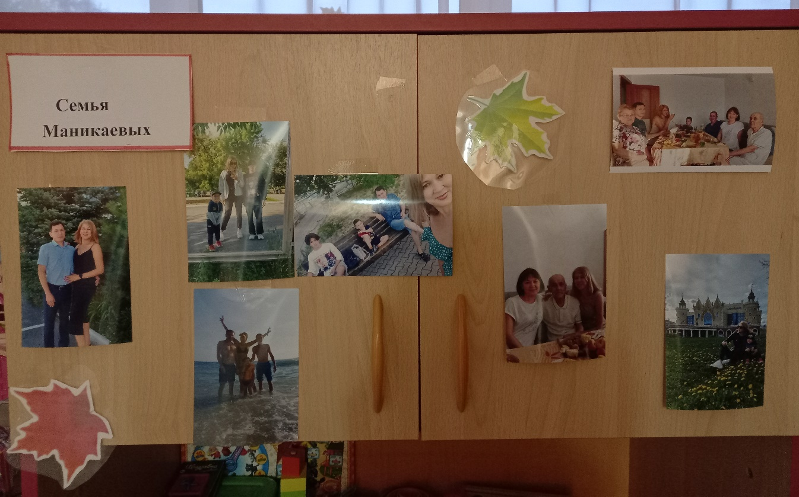
фотовыставка

Slide 11
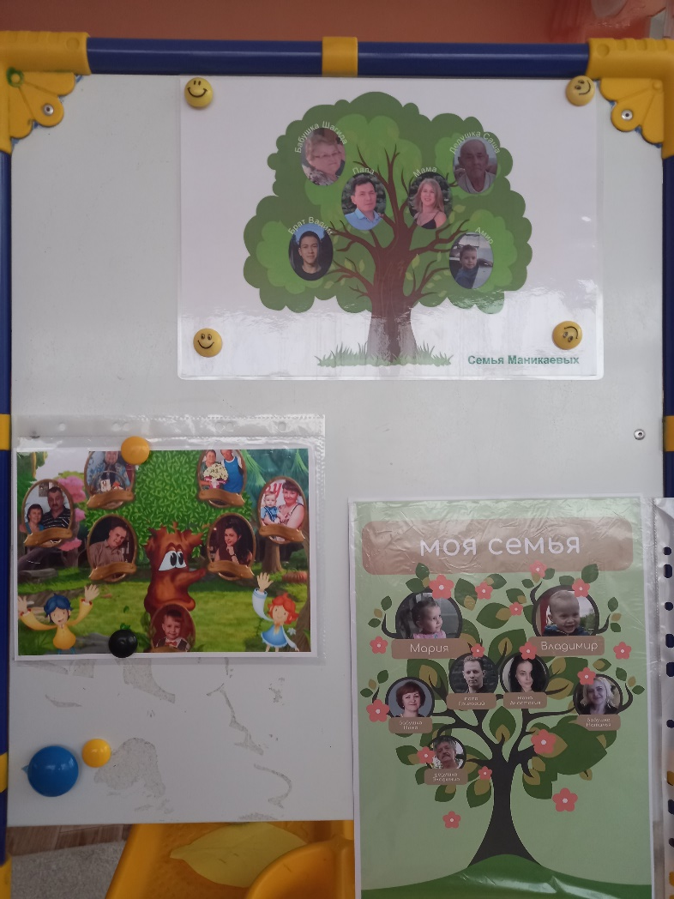
Заключительный этап
- эмблема семьи
- создание «Древа семьи»
развлечение «Папа может…»
(посвященное ко Дню Отца)
-фотоотчёт

Slide 12
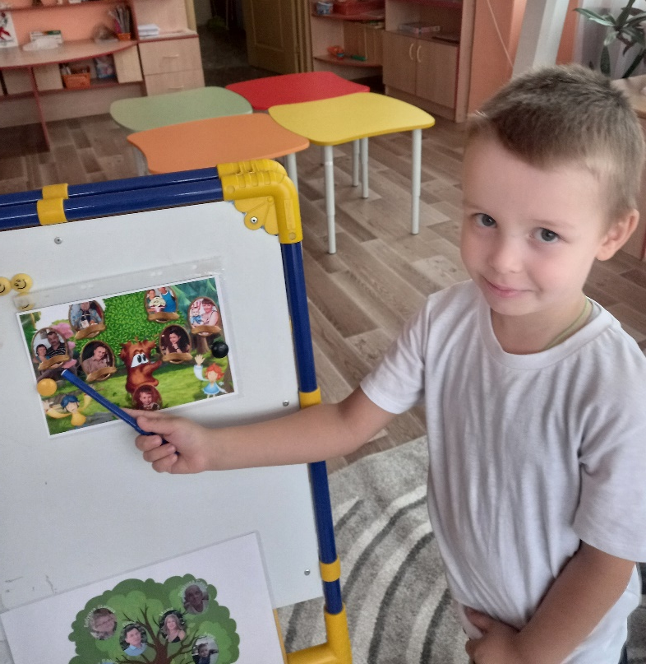
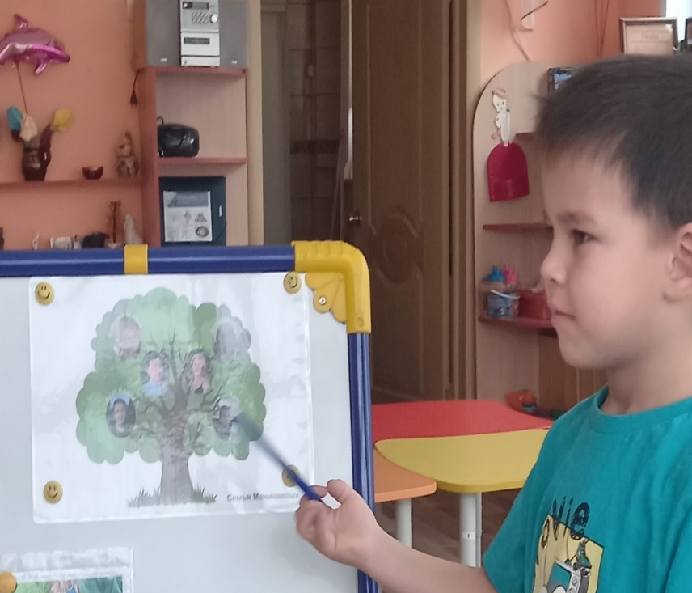
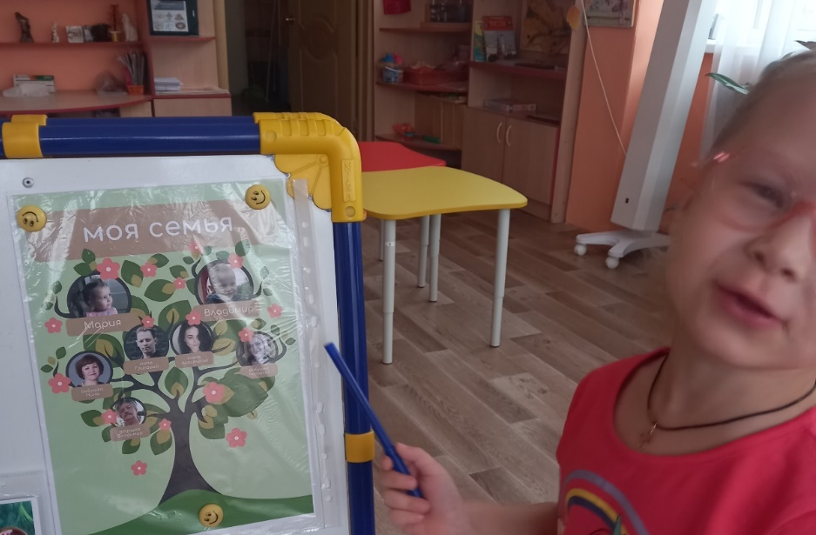
Презентация детьми семейного древа

Slide 13
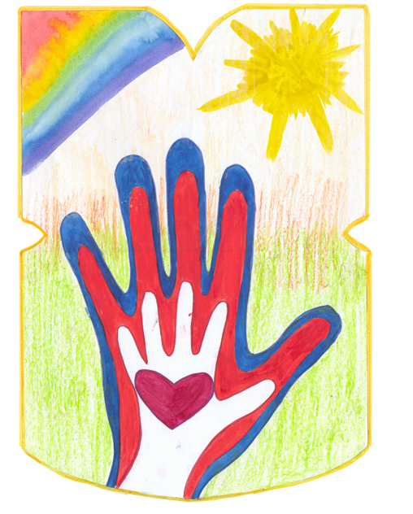

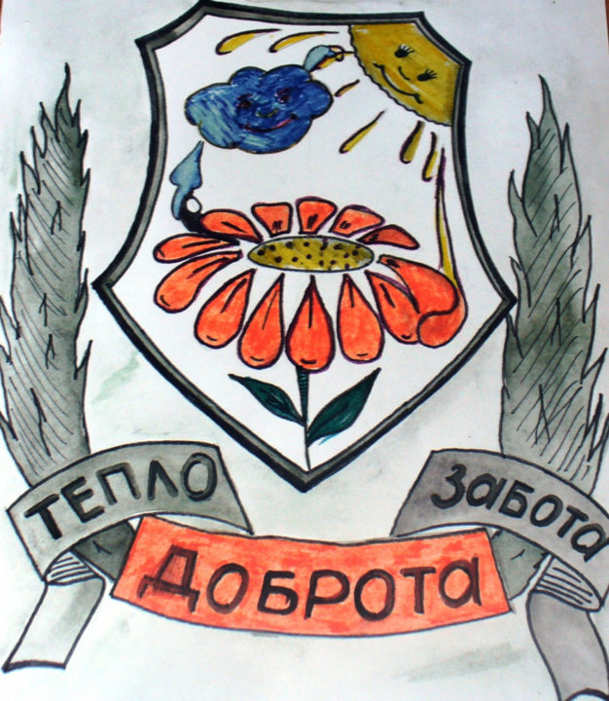


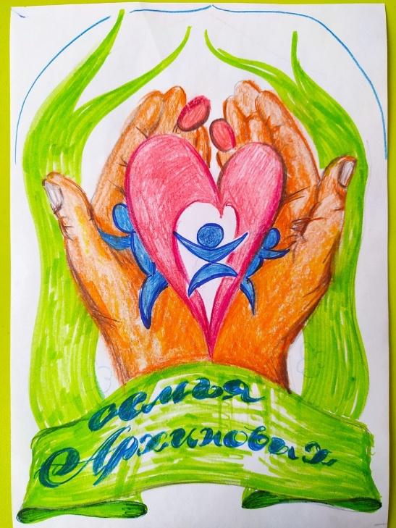
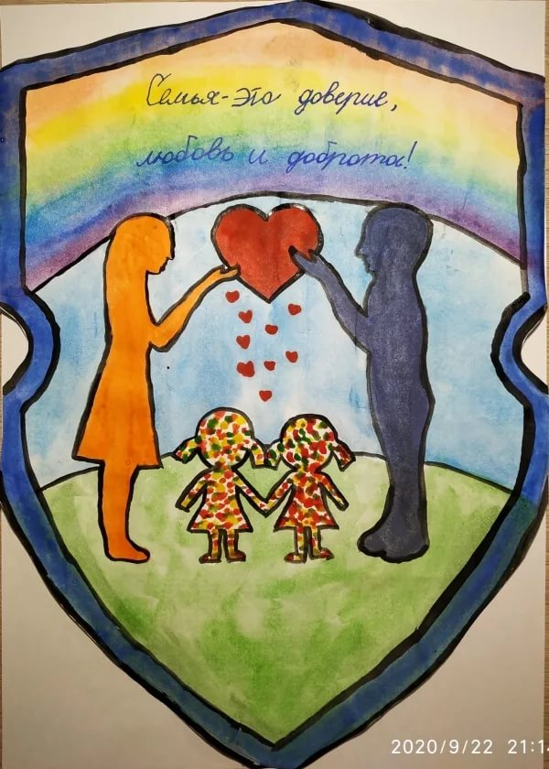
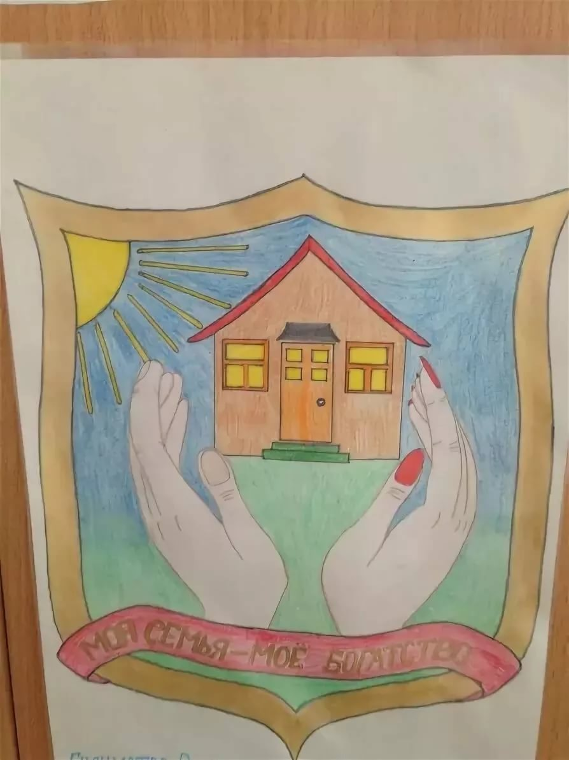
Герб семьи

Slide 14
